Slide 1

平台架构愿景
研发部
刘协雍
2017-7-24

Slide 2
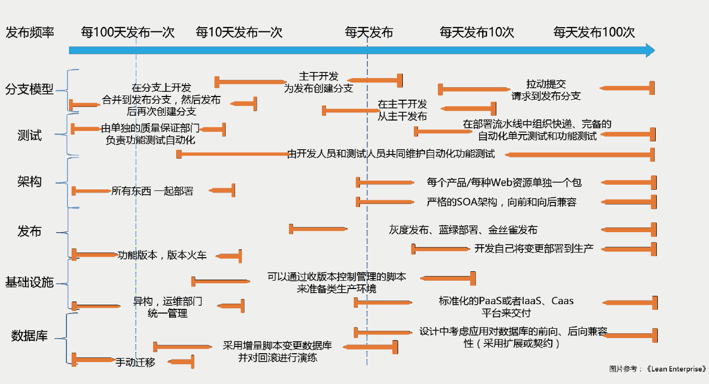

Slide 3
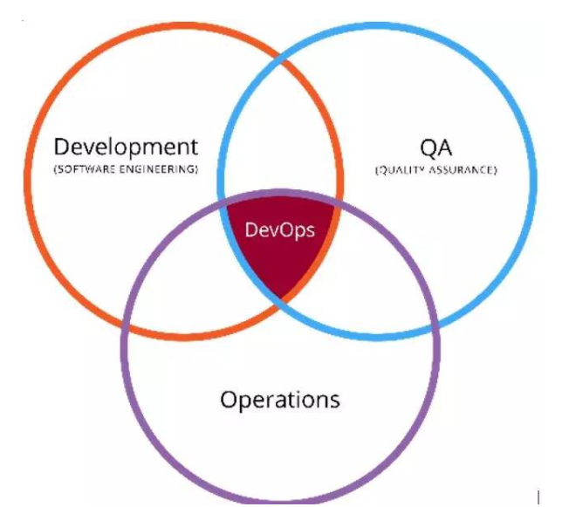
Devops的概念
DevOps（英文Development和Operations的组合）是一组过程、方法与系统的统称，用于促进开发（应用程序/软件工程）、技术运营和质量保障（QA）部门之间的沟通、协作与整合。
它的出现是由于软件行业日益清晰地认识到：为了按时交付软件产品和服务，开发和运营工作必须紧密合作。

Slide 4
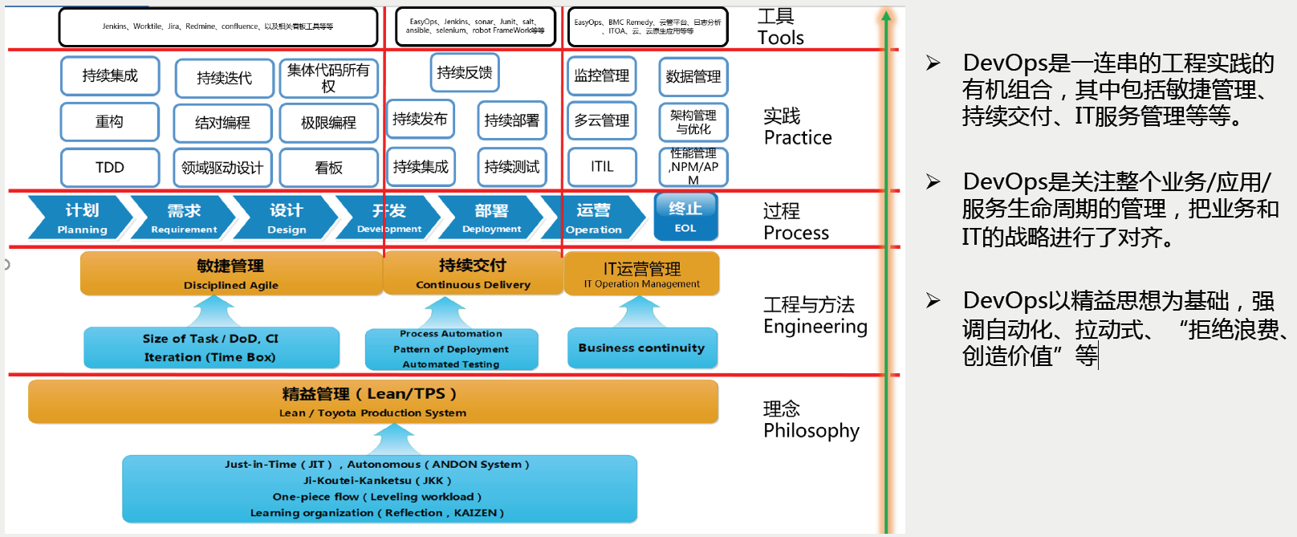
Devops整体架构

Slide 5
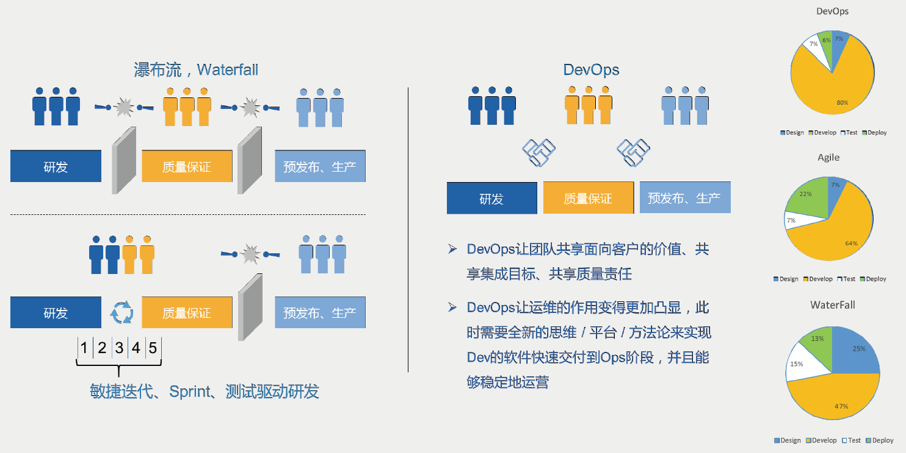
软件研发模式

Slide 6
为什么Devops？
1、产品快速推向市场
缩短开发周期时间和更高的部署频率
2、提高质量
提高可用性，提高变更成功率，减少故障
3、提高组织的有效性
将时间花在价值增加活动中，减少浪费，同时交付更多的价值至客户手中

Slide 7
Devops不重要
重要的是
1、快速持续上线能力：如何提高开发部署能力，完成持续交付
2、自动化的运维能力：如何提高自动化运维能力

Slide 8
Devops不重要
重要的是
1、如何提高开发部署能力，完成持续交付
2、如何提高自动化运维能力

Slide 9
Devops如何实施？

Slide 10

Q&A

Slide 11


